Slide 1
Обобщающий урок по теме «Сказочные человечки»
Муниципальная образовательная организация
«Средняя общеобразовательная школа №3 им. В.И. Лыткина
Литературное чтение. 2 класс. Школа 2100
Презентацию подготовила:
Учитель начальных классов
Комиссарова И.А.
Сыктывкар

Slide 2
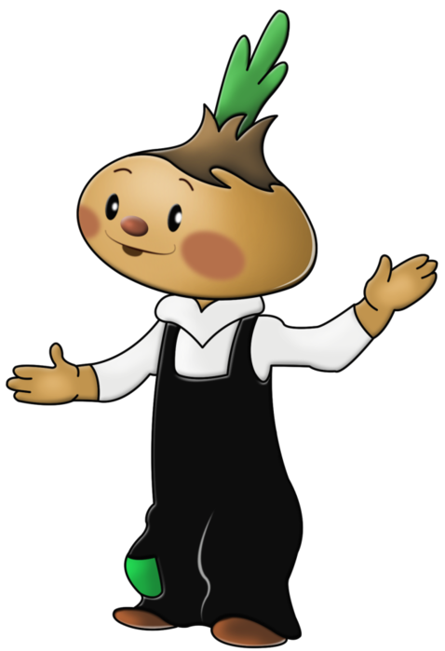
По вертикали:
При встрече с этим героем все тут же начинают плакать.
Чиполлино

Slide 3
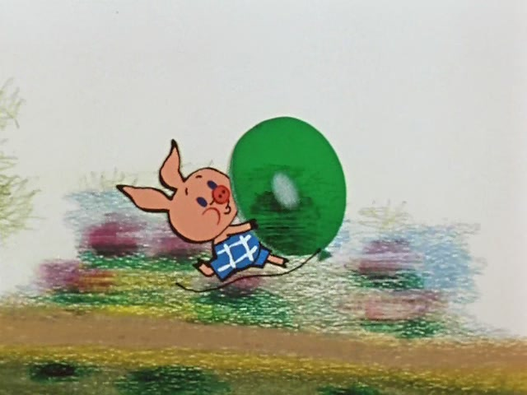
По горизонтали:
2. Этот герой ради спасения друга не пожалел своего подарка.
Пятачок

Slide 4
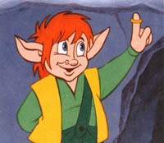
По горизонтали:
3. Герой, который очень любил домашний уют, но вынужден был сделаться отважным путешественником.
Хоббит

Slide 5
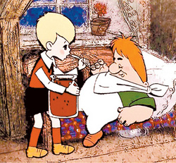
По горизонтали:
4. Кто ото всех болезней лечится сладостями?
Карлсон

Slide 6
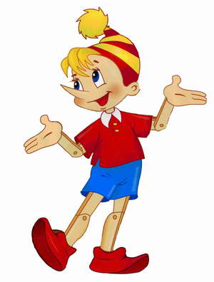
По горизонтали:
5. А этот человечек отлично плавает, не боится воды, но для него нет ничего опаснее, чем огонь очага.
Буратино

Slide 7
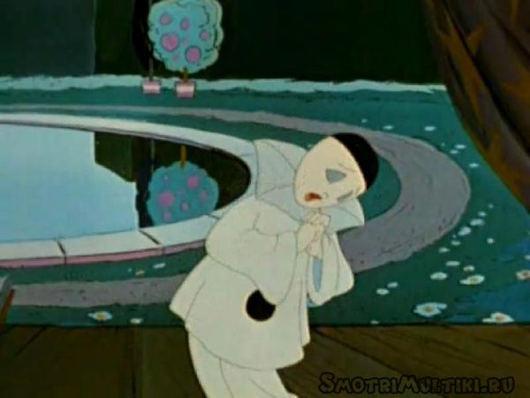
По горизонтали:
6. Герой, который в самый неподходящий момент начинает читать стихи.
Пьеро

Slide 8
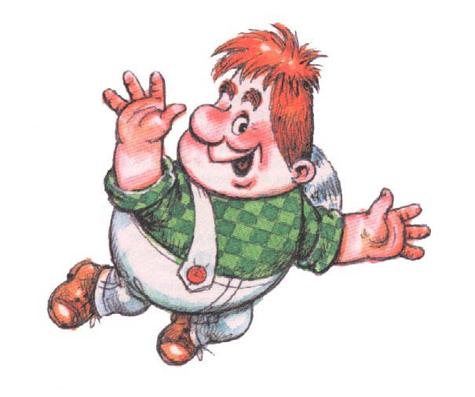
Кому принадлежат слова?
«Этот «Очень одинокий петух» создан лучшим в мире рисовальщиком петухов»
Карлсон

Slide 9
Кому принадлежат слова?
«Если девчонка опять надумает нас воспитывать, напьемся молока – и нипочём я здесь не останусь!»
Буратино

Slide 10
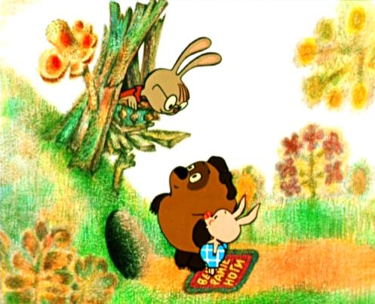
Кому принадлежат слова?
«Ага! Если я что-нибудь в чём-нибудь понимаю, то дыра – это нора, а нора – это Кролик, а Кролик – это подходящая компания, а подходящая компания – это такая компания, где меня чем-нибудь угостят и с удовольствием послушают мою Ворчалку».
Винни Пух

Slide 11
Чья это песенка?
Пусть все кругом
Горит огнём,
А мы с тобой споём:
Ути, боссе, буссе, бассе,
Биссе – и отдохнём.
Пусть тыщу булочек несут
На день рожденья к нас.
А мы с тобой устроим тут
Ути, боссе, буссе, капут,
Биссе и тарарам.
Хоббит

